Slide 2
Luật chơi:
Luật chơi:
Hãy cùng lắng nghe cô giáo đọc câu hỏi và trả lời bằng cách giơ tay. Bạn giơ tay nhanh nhất và đưa ra đáp án đúng sẽ chiến thắng.

Slide 3
Nêu công thức tính diện tích hình tam giác
Câu 1:
Câu 1:
S_{tam giác} = a x h : 2

Slide 4
Nêu cách tính diện tích hình thang
Câu 2:
Câu 1:
S _{thang} = (a + b ) x h : 2

Slide 5
Nêu cách tính diện tích hình vuông
Câu 3:
Câu 1:
S vuông = a x a

Slide 6
Nêu cách tính diện tích hình chữ nhật
Câu 4:
Câu 1:
S_{hcn} = a x b

Slide 7
Thứ … ngày … tháng … năm …

Slide 9
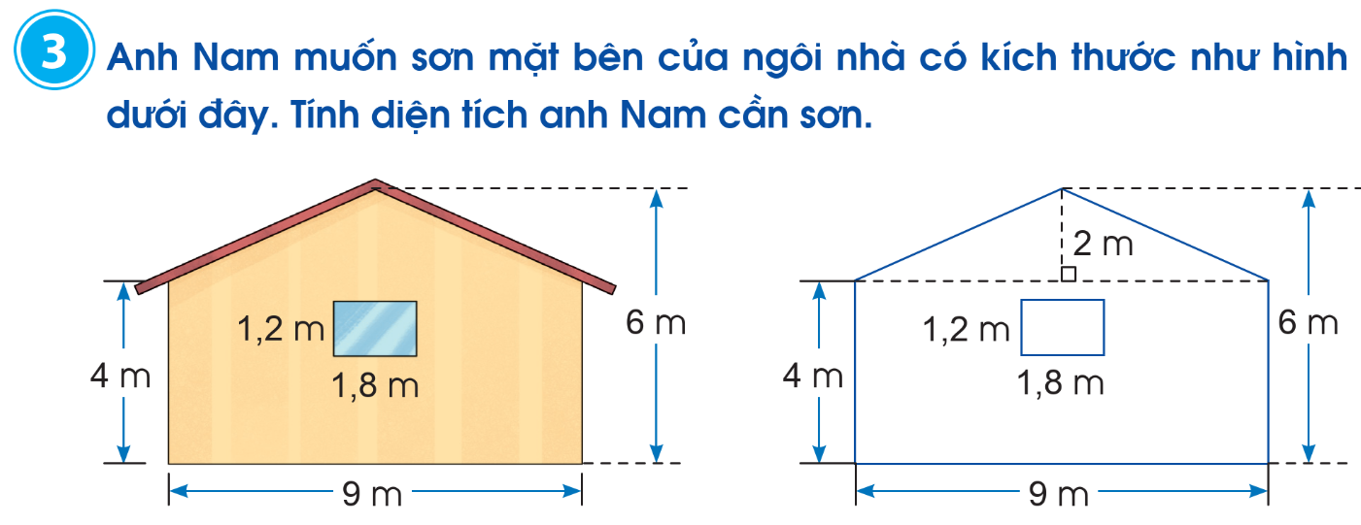

Slide 10
Bài giải
Phần cửa có diện tích là:
1,2 x 1,8 = 2,16 (m²)
Phần hình tam giác có diện tích là:
$$\frac{9 x 2}{2}=9 \text{(}\text{m}\text{2}\text{)}$$
Phần hình chữ nhật có diện tích là:
4 x 9 = 36 (m²)
Phần cần sơn có diện tích là:
36 + 9 – 2,16 = 42,84 (m²)
Đáp số: 42,84 (m²)

Slide 11
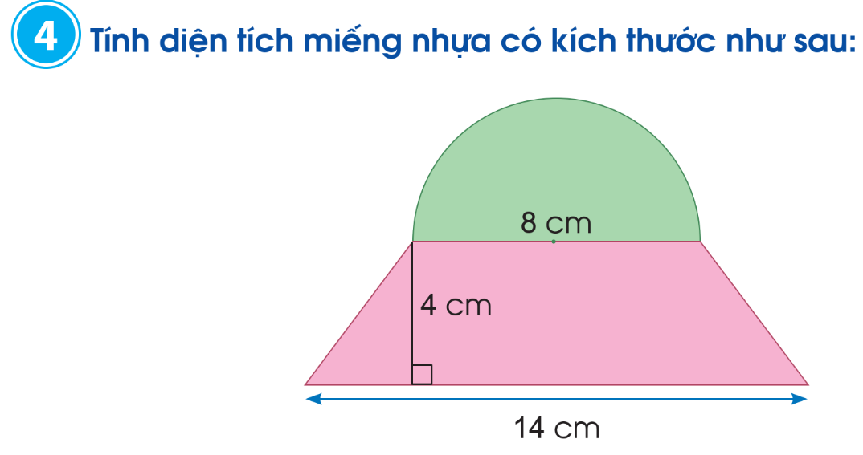

Slide 12
Bài giải
Bán kính nửa hình tròn là:
8 : 2 = 4 (cm)
Diện tích nửa hình tròn là:
4 x 4 x 3,14 : 2 =25,12(c$\text{m}\text{2}$)
Diện tích hình thang là:
$$\frac{\left(8+14\right)x 4}{2}=44 \text{(}\text{c}\text{m}\text{2}\text{)}$$
Diện tích miếng nhựa là:
25,12 + 44 = 69,12 ($\text{c}\text{m}\text{2}$)
Đáp số: 69,12 $\text{c}\text{m}\text{2}$

Slide 14
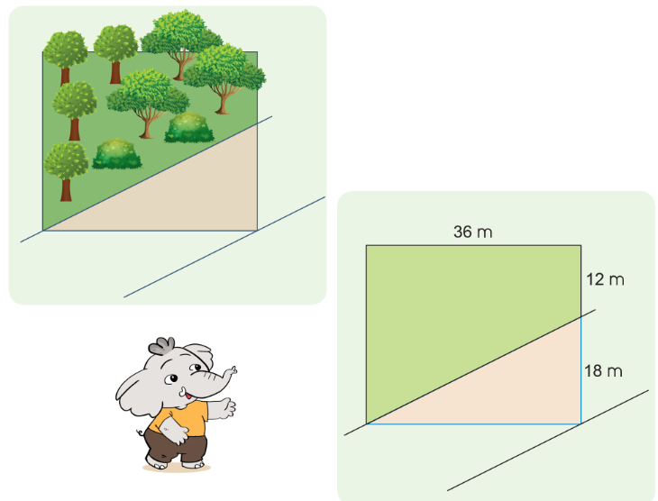
Khu vườn nhà bà Năm có dạng hình chữ nhật. Vừa qua, thành phố làm một con đường đi qua một phần khu vườn.
Cho các số đo như hình trên, em hãy tính diện tích phần còn lại của khu vườn nhà bà Năm.

Slide 15
Bài giải:
Diện tích của cả khu vườn là:
36 x (18 + 12) = 1 080 (m²)
Diện tích phần con đường đi qua khu vườn là:
$\frac{\text{18 }\text{x} \text{36}}{2}=$324 (m²)
Diện tích phần còn lại của khu vườn là:
1 080 - 324 = 756 (m²)
Đáp số: 756 m².

